Slide 1






Formació. Curs 2021-22
Següents passos en la cooperativa des del Desenvolupament Sostenible
Notes:
1

Slide 2
SESSIONS I PROGRAMA
METODOLOGIA I ELEMENTS TRANSVERSALS
PRIMERS PASSOS EN LA COOPERATIVA AMB PERSPECTIVA DE GÈNERE
SEGÜENTS PASSOS EN LA COOPERATIVA DES DEL DESENVOLUPAMENT SOSTENIBLE
RECURSOS PER A l'AVALUACIÓ
Notes:
2
2
2
2
2

Slide 3
Punt de partida

Slide 4
El desenvolupament sostenible és un concepte que apareix per primera vegada en 1987 amb la publicació de l'Informe Brundtland, que alertava de les conseqüències mediambientals negatives del desenvolupament econòmic i la globalització i tractava de buscar possibles solucions als problemes derivats de la industrialització i el creixement de la població.

Slide 5
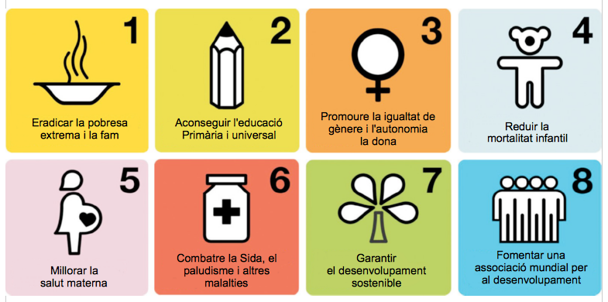
Dels ODM als ODS
Objectius de Desenvolupament del Mil·lenni
Al setembre de l'any 2000, líders de 189 països es van reunir en la seu central de les Nacions Unides per a signar la Declaració del Mil·lenni, un document històric pel qual es van comprometre a aconseguir, abans de 2015

Slide 6

17 objectius per a transformar el nostre món
En 2015, l'ONU va aprovar l'Agenda 2030 sobre el Desenvolupament Sostenible, una oportunitat perquè els països i les seves societats emprenguin un nou camí amb el qual millorar la vida de tots, sense deixar a ningú enrere.

Slide 7
Com ho fem?

Slide 8







Slide 9


PREPAREM-NOS PER EMPRENDRE
Explorem les habilitats de les persones emprenedores
Coneixem les nostres habilitats
Posem em pràctica i millorem les nos- tres habilitats
Observem com avancem
CREEM LA COOPERATIVA
Explorem què és una cooperativa
Prenem les primeres decisions
ConstituÏm la cooperativa
Ens comencem a organitzar: escollim els càrrecs
Escollim l’entitat social
DISSENYEM LA IMATGE I COMUNI- QUEM
Explorem què és la imatge de la coo- perativa
Creem un lema i un logo
Creem els elements de comunicació
GENEREM IDEES DE PRODUCTES
Explorem com generar idees de pro- ducte
Coneixem el nostre entorn: patrimoni local i barri, poble o ciutat
Generem idees de producte
ESCOLLIM ELS PRODUCTES
Explorem com poder escollir el que vendrem
Dissenyem els prototips
Posem un preu als productes
Fem estudi de mercat
Escollim els productes
CERQUEM FINANÇAMENT
Explorem què és el finançament i com obtenir-ne
Calculem si necessitem finançament
Decidim com ens financem
Presentem el projecte per obtenir finançament
Sol·licitem el préstec
PRODUïM
Explorem el procés de producció
Fabriquem
Etiquetem i envasem
FEM LA VENDA
Explorem com fer la venda dels nostres productes
Sol·licitem el permís municipal de venda
Organitzem l’espai, la venda i les activitats
Participem en els mercats locals
RECOLLIM ELS FRUITS DE LA COO- PERATIVA
Explorem com fer el tancament de la cooperativa
Fem els comptes de la cooperativa i saldem els nostres deutes
Donem part dels beneficis a una entitat social
Celebrem els resultats amb una acti- vitat lúdica
Fem la memòria

Slide 10



Dediqueu part del vostre temps a col·laborar amb organitzacions que lluitin contra la pobresa, aquí o al tercer món.
Mobilitzeu persones del vostre entorn per tal que s’impliquin en la lluita contra la pobresa i actuïn d’agent multiplicador.
Analitzeu els vostres hàbits de consum i feu un consum responsable.
Comerç just.
Cultiveu el vostre propi hort urbà.
Col·laboreu amb els bancs d’aliments del vostre municipi o territori.
Aprofiteu la vostra vida diària per ser actius.
Fomenteu les relacions positives amb companys,…
Apreneu a conèixer, acceptar i estimar el vostre cos, i també a reconèixer els propis afectes i ser capaços d’expressar-los.

Slide 11



Impliqueu-vos en la comunitat educativa del vostre municipi.
Sigueu corresponsables de l’èxit escolar per a tothom.
Ja tenim EXPERTESA!
Netegeu amb productes suaus per al medi ambient.
Aprofiteu les mesures estalviadores que tingueu.
No llenceu pintures, olis o restes de productes químics per l’aigüera o el WC.

Slide 12



Col·laborar amb associacions per a garantir l'accés a una energia assequible, segura, sostenible i moderna per a totes les persones.
Vigileu la vostra salut en l’entorn laboral de la cooperativa.
Interesseu-vos per les actuacions de la cooperativa en matèria d’economia circular i doneu-hi suport.
Doneu suport a les campanyes internacionals per acabar amb l’esclavitud moderna, el treball forçat, el tràfic d’éssers humans.
Promoure la innovació i reduir la bretxa digital si volem garantir la igualtat d’accés a la informació i el coneixement.

Slide 13



Respecteu tot tipus de persones, amb formes d’actuar diferents de la vostra.
Participeu en activitats que us permetin conèixer altres realitats socials i/o culturals.
Col·laboreu amb entitats del vostre municipi o territori que treballin en favor de la reducció de les desigualtats.
Coneixeu el patrimoni cultural i natural del vostre territori.
Cuideu els espais públics.
Informeu-vos i sigueu conscients de les conseqüències ecològiques, econòmiques i socials de les vostres compres.
Doneu una segona vida als objectes abans de desfer-vos-en.
Utilitzeu un criteri de proximitat a l’hora de comprar.

Slide 14



Compreu només allò que us sigui necessari.
Mentre no els utilitzeu desconnecteu l’ordinador i altres dispositius electrònics.
Reduïu la generació de residus.
Participeu en programes de reforestació, de prevenció d’incendis i contra l’erosió.
Canvieu els vostres hàbits del dia a dia per reduir el consum de plàstics i cercar alternatives.
Feu costat a alguna organització que salvi la vida marina: molts instituts i organitzacions estan lluitant cada dia per salvar els oceans i la vida marina salvatge.
Eviteu productes tòxics que puguin anar a parar als rius i llacs, ja que provoquen danys a la flora i la fauna.
Col·laborar amb associacions que cuiden d'espècies que estan protegides (plantes i animals)

Slide 15


Impliqueu-vos en associacions locals que lluitin contra la violència de qualsevol tipus i a favor de la pau i de la justícia.
Col·laboreu amb organitzacions de diferents països amb les quals compartiu objectius.
Impliqueu-vos i participeu en les iniciatives relacionades amb els Objectius de Desenvolupament Sostenible i l’Agenda 2030 que s’organitzin al vostre municipi.
Compartiu activitats i iniciatives entre tots els membres de la cooperativa.

Slide 16


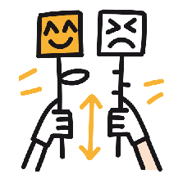



Claus per a l'economia circular
Ecodisseny
Fabricació
Consum
Revaloració

Slide 17




Ecodisseny
Obtenció dels materials i components
Fi de vida
reciclatge
Producció
Cicle de vida del producte
Ús
Distribució
17

Slide 18









Treball en sales
Notes:
18

Slide 19




Assistència Tècnica de la Formació CuEmE
formacio.cueme@gmail.com
985692227 691646338

